Slide 1
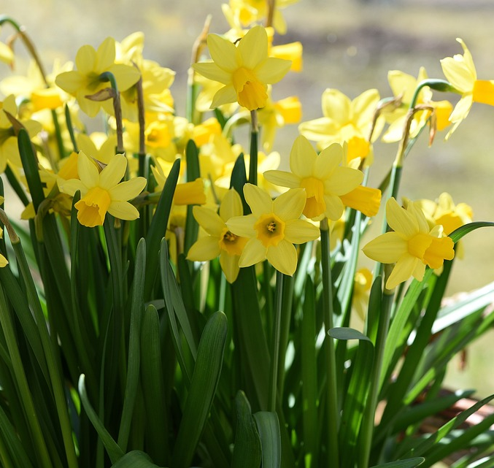
YO-info
Kevät 2026

Slide 2
Ylioppilastutkinnon rakenne
Äidinkieli
Kaikille pakollinen koe
Seuraavista vähintään 3 ryhmästä valitaan vähintään 4 koetta:
Tutkintoon tulee sisältyä 5 koetta, joista vähintään yhdessä (vieras kieli/toinen kotimainen kieli/matematiikka) sinun tulee suorittaa pitkän oppimäärän koe.
Yhdellä tutkintokerralla voit osallistua vain kahteen ainereaalikokeeseen.
Voit suorittaa eri oppimäärien kokeita samassa oppiaineessa. Oppiaine lasketaan tutkintoon vain kerran.
Toisen kotimaisen kielen kokeen sijasta voi valita ruotsinkielisille kokelaille tarkoitetun äidinkielen ja kirjallisuuden kokeen.
Matematiikka
Toinen kotimainen kieli
Vieras kieli
Ainereaalikoe

Slide 3
Miten valitsen ainereaalikokeet?
Kevään 2026 koepäivät:
Ainereaali pe 20.3.
Evankelisluterilainen uskonto (UE)
Ortodoksinen uskonto (UO)
Elämänkatsomustieto (ET)
Yhteiskuntaoppi (YH)
Maantiede (GE)
Kemia (KE)
Terveystieto (TE)
Ainereaali ke 25.3.
Biologia (BI)
Psykologia (PS)
Filosofia (FF)
Historia (HI)
Fysiikka (FY)

Slide 4
Tutkinnon suorittamisesta
Ensimmäisellä ilmoittautumiskerralla suunnittelet alustavasti koko tutkintosi ja ilmoittaudut sitovasti seuraavaan tutkintokertaan.
Kun hajautat tutkintoasi eri kirjoituskerroille, muista, että samaan aikaan
-syksyllä päättöviikko ja kirjoitukset peräkkäin
-keväällä 4 viikon lukuloma/ 4.jakson kurssit
HUOM. Lukio-opintojen suorittaminen 3,5 tai 4 vuodessa vaikuttaa kirjoitusten aloittamiseen!

Slide 5
Voinko osallistua kirjoituksiin?
Oppiaineen pakolliset opintojaksot on oltava arvioituina ennen kirjalliseen kokeeseen osallistumista.
Ylimääräisessä vieraassa kielessä (jossa ei ole pakollisia moduuleja) riittää kolme opintojaksoa.
Poikkeustapaukset rehtorin päätöksellä (esimerkiksi olet viettänyt vaihto-oppilasvuoden Portugalissa tai äidinkielesi ei ole suomi).

Slide 6

Tutkintoon ilmoittautuminen
Voit hajauttaa tutkinnon kokeet
kolmeen peräkkäiseen kertaan
(esim. kevät 2026, syksy 2026, kevät 2027)
Ilmoittautuminen on sitova
llmoittaudu Wilman kautta viimeistään ma 1.12.2025
Ilmoittautumislomake hyväksytään Wilmassa täpällä, joka vastaa allekirjoitustasi.
täytä ilmoittautumislomake huolellisesti
Alle 18-vuotiaan opiskelijan huoltaja hyväksyy ilmoittautumisen ja tutkintosuunnitelman ENSIMMÄISELLÄ kirjoituskerralla. (Yhden huoltajan hyväksyntä riittää.)

Slide 7
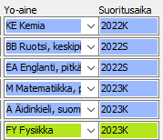
Esimerkki tutkinnon rakenteesta

Slide 8
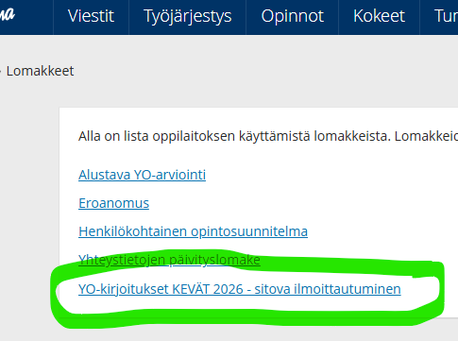
Näin ilmoittaudut Wilmassa: valitse Lomakkeet -välilehti
H! Mikäli lomake ei näy, tarkista tutkintosuunnitelmasi. Suunnitelmaan pitää olla kirjattuna vähintään 5 ainetta.

Slide 9
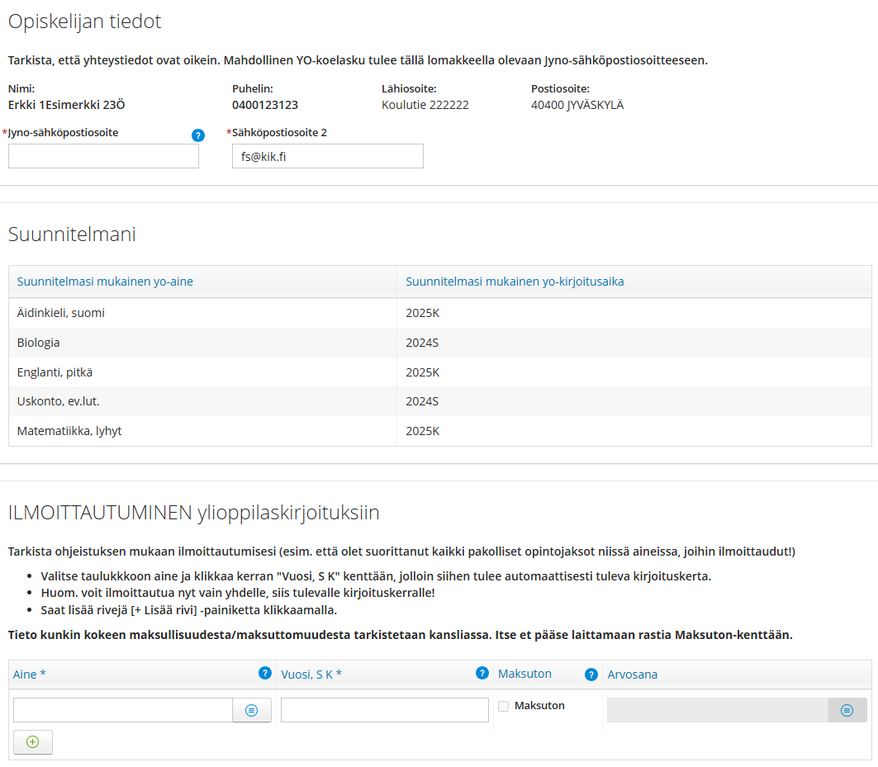
Lomakkeen näkymä Wilmassa

Slide 10
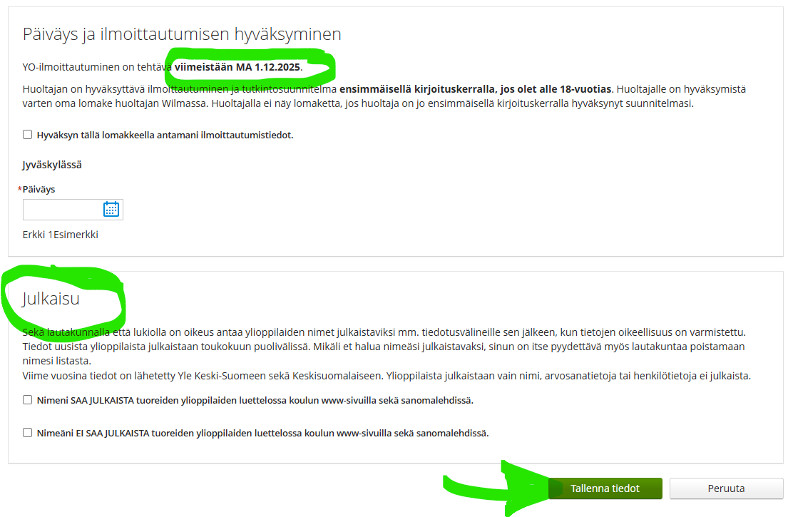
Hyväksy ilmoittautuminen = allekirjoitettu sitova ilmoittautuminen

Slide 11
Mitä kirjoituksiin osallistuminen maksaa?
Oppivelvollisilla viisi ensimmäistä koetta on maksuttomia. Oikeus maksuttomiin kokeisiin päättyy tutkinnon valmistuttua, pois lukien ennen valmistumista hylättyjen kokeiden uusiminen.
Hyväksytyn kokeen uusiminen on aina maksullista.
Maksullinen koe on 38 €/koe.
Yliopiston laskutusjärjestelmästä tuleva lasku lähetetään opiskelijan ilmoittamaan sähköpostiosoitteeseen.
Kevään yo-laskun eräpäivä on tammikuussa.
Maksu oikaisuvaatimuksesta on 56 €.

Slide 12
Kokeiden uusiminen
Tutkinnon jälkeen kokeita voi uusia rajattomasti.
Valmiin tutkinnon voi täydentää saman oppiaineen eritasoisella kokeella.
Hylätyn pakollisen kokeen tason voi vaihtaa,
jos tutkintoon jää vielä A-kieli/pitkä matematiikka.

Slide 13
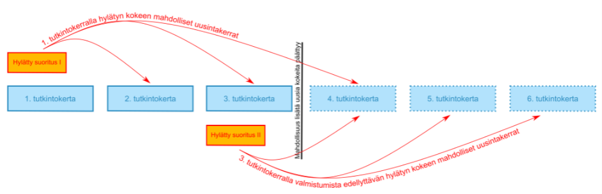
Hylätyn suorituksen uusiminen

Slide 14
Yleisimpien yo-aineiden lyhenteet
Lyh. | Aine | Lyh. | Aine
A | Äidinkieli | BI | Biologia
BA | Ruotsi, pitkä oppimäärä | GE | Maantieto
BB | Ruotsi, keskipitkä oppimäärä | FY | Fysiikka
EA | Englanti, pitkä oppimäärä | KE | Kemia
PA | Espanja, pitkä oppimäärä | M | Matematiikka, pitkä oppimäärä
PC | Espanja, lyhyt oppimäärä | N | Matematiikka, lyhyt oppimäärä
FA | Ranska, pitkä oppimäärä | FF | Filosofia
FC | Ranska, lyhyt oppimäärä | ET | Elämänkatsomustieto
SA | Saksa, pitkä oppimäärä | UE | Uskonto, ev.lut.
SC | Saksa, lyhyt oppimäärä | HI | Historia
VA | Venäjä, pitkä oppimäärä | PS | Psykologia
VC | Venäjä, lyhyt oppimäärä | TE | Terveystieto
 |  | YH | Yhteiskuntaoppi

Slide 15
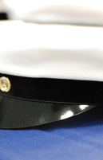
Lisätietoa löydät
https://www.ylioppilastutkinto.fi/ylioppilastutkinto

